Slide 1
日本語クラス
JAPANESE CLASS
2nd lesson

Slide 2
う
Hiragana Check
ひらがなチェック
お
す
と
か
そ
な
こ
さ
い
た
せ
あ
ち
ね
の
て
き
け
え
つ
ぬ

Slide 3
Hiragana Check
ひらがなチェック
あなた
つくえ
つかいかた
おかね
ちいさい
とけい
いぬにく

Slide 4
Hiragana Check
ひらがなチェック
Kotoshi
ことし
Otoko
おとこ
そして
あいさつ
Soshite
Aisatsu
かいてき
いきかた
Kaiteki
Ikikata
そくたつ
ちかく
Sokutatsu
Chikaku

Slide 5

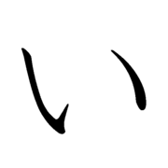
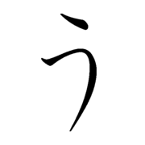
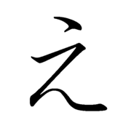
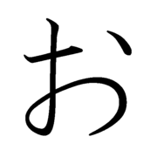
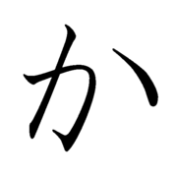
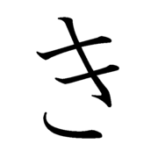

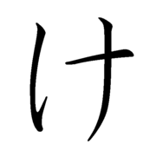



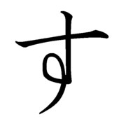

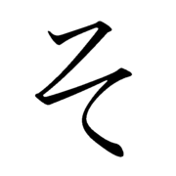
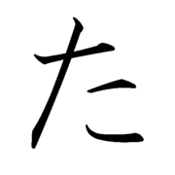




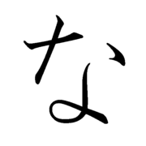
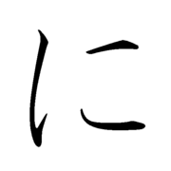

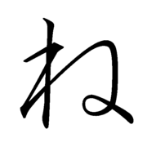

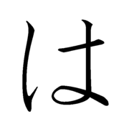

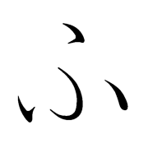

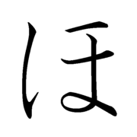
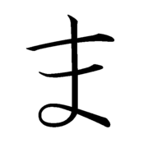

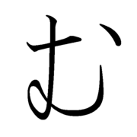



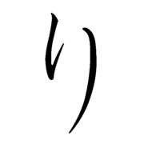
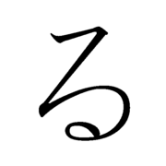
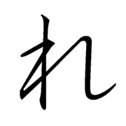






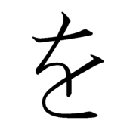
A
Ka
Sa
Ta
Na
Ha
Ma
Ra
Ya
BẢNG CHỮ CÁI TIẾNG NHẬT
CHỮ MỀM – HIRAGANA

Slide 6
OTHER SOUNDS
K + “ = G
゛
゛
゛
゛
゛
Ga
Gi
Gu
Ge
Go
がくせい
ふたご
gakusei
futago
かぎ
めぐすり
kagi
megusuri
おこげ
okoge

Slide 7
OTHER SOUNDS
S + “ = Z
゛
゛
゛
゛
゛
Za
Ji
Zu
Ze
Zo
けいざい
ほぞん
kēzai
hozon
かいぜん
じんせい
kaizen
jinsē
まずい
ふくざつ
mazui
fukuzatsu

Slide 8
OTHER SOUNDS
T + “ = D
゛
゛
゛
゛
゛
Da
Ji
Zu
De
Do
こども
kodomo
でぐち
deguchi
だいがく
daigaku

Slide 9
OTHER CHARACTERS
H + “ = B
゛
゛
゛
゛
゛
Ba
Bi
Bu
Be
Bo
Âm bán đục
H + ○= P
○
○
○
○
○
Pa
Pi
Pu
Pe
Po
びじん
はんばい
bijin
hanbai

Slide 10


どくしん
そんざい
ばくはつ
だんご
べんり
げんだい
でんごん
ぶんるい
ぐんたい

Slide 11
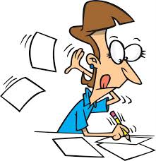
ginza
ぎんざ
kazoku
かぞく
danzen
だんぜん
fuguai
ふぐあい
kinben
きんべん
doboku
どぼく
banji
ばんじ
kabin
かびん
でいりぐち
だいぶぶん
deiriguchi
daibubun

Slide 12
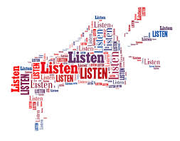
げんざい
がいむだいじん
せんでん
さつじんじけん
しんぴん
かいはつげんご
Notes:
げんざい せんでん しんぴん がいむだいじん さつじんじけん かいはつげんご

Slide 13
Dōmo Arigatō Gozaimasu
COMMON GREETINGS
どうもありがとうございます
Arigatō Gozaimashita
ありがとうございました
ありがとうございます
Thank you!
Arigatō Gozaimasu
Arigatō
ありがとう
Dōmo
どうも
Sumimasen
すみません
You’re welcome!
Dōitashimashite
どういたしまして

Slide 14
COMMON GREETINGS
More
Excuse me!
すみません
I’m sorry!
すみません
ごめんなさい / ごめん（ね）
Yes!
No!
はい
いいえ
NEXT

